Slide 1
ALADIN II
Generator für Aufgaben und Lösung(shilf)en aus der Informatik und angrenzenden Disziplinen“ II

Slide 2
Gliederung
Einführung
Live-Demo
Limitationen & Ausblick
Fragen & Diskussion

Slide 3
1. Einführung
Problemstellung
Gute Lehre erfordert hohe Aufwände
Zielstellung
Verringerung der Friktion zwischen Studenten und Lernstoff
Selbstermächtigung der Studenten
Reduktion des Zeitaufwands für Lehrende
hochschulübergreifende Harmonisierung der Veranstaltungen

Slide 4
Gliederung
Einführung
Live-Demo
Limitationen & Ausblick
Fragen & Diskussion

Slide 5
Gliederung
Einführung
Live-Demo
Limitationen & Ausblick
Fragen & Diskussion

Slide 6
3. Limitationen & Ausblick
Limitationen:
Erzeugung semantisch sinnvoller Aufgaben
innerhalb der Aufgabe
im didaktischen Sinne
Anbindung an vorhandene Infrastruktur
In Onyx sehr komplex
Incentivierung der Studenten
Unterschiede in Prüfungs- und Übungssystem
Ausblick:
Erzeugung semantisch sinnvoller Aufgaben
innerhalb der Aufgabe
Halbautomatische Generierung
im didaktischen Sinne
Anbindung an vorhandene Infrastruktur
In Opal niederschwellig möglich
Incentivierung der Studenten
Verwendung in Praktika

Slide 7
4. Fragen & Diskussion
Vielen Dank für die Aufmerksamkeit!

Slide 8
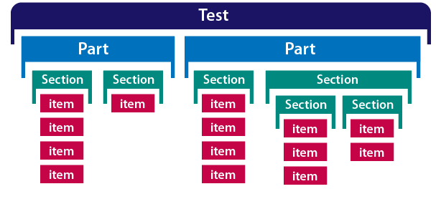
1. Übersicht Onyx/QTI/ALADIN
Was ist QTI? „QTI is primarily a transfer protocol, created to move assessment content from one place to another. The assessment content is put together in a Content Package, which includes a manifest that lists all the resources inside a package. […] A package can include all the parts of a whole test, multiple tests, or any of the pieces of assessment content.“
Was ist Onyx?
QTI-konforme Assessment-Suite
Authoring (Komposition von QTI-Elementen)
Delivery (Engine zur Darstellung/Ausführung)
Reporting (Auswertung von Assessments)
Was ist ALADIN?
Konfigurierbarer Generator für Aufgabenressourcen
Aufgabeninstanzen
Lösungen
Engine zur Bearbeitung/Aufzeichnung/Wiedergabe der Aufgaben
Was ist ein Assessment ?

Slide 9
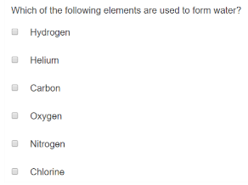
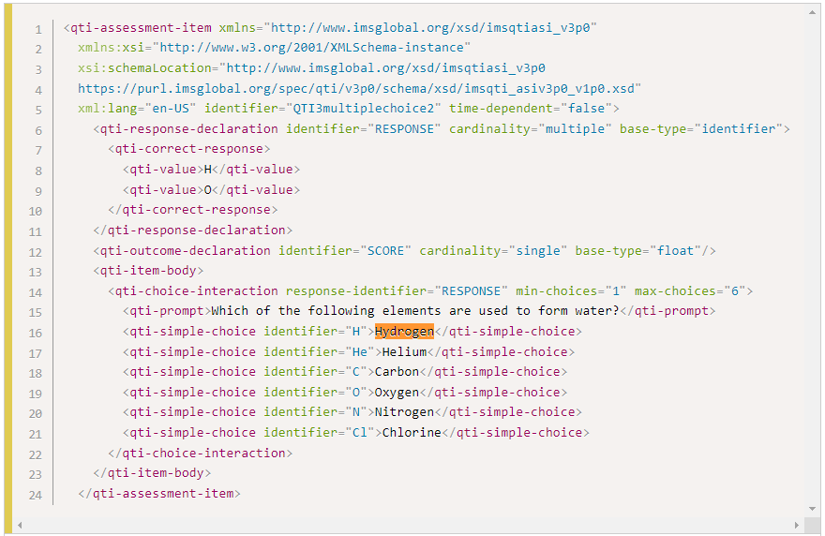
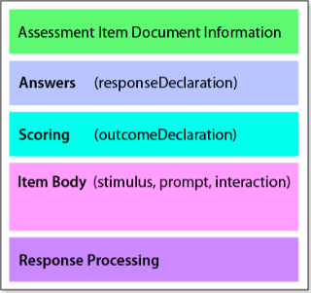
2. Serialisierung

Slide 10
3. Limitationen von Onyx/ALADIN
Limitation von Onyx:
Anlegen einer Instanz eines Aufgabentyps erfordert manuelle Arbeit
Ausnahme: simple Variablen (String, Numerisch, Bild) welche zufällig aus endlicher deklarierten Menge wählen
Proprietäre Anwendung
Implementation neuer Interaktionen erfolgt durch BPS
Item-Bank nicht für alle zugänglich
Erschwert Erweiterbarkeit/Innovation
Limitation von ALADIN:
Keine Portabilität von Aufgaben möglich
Geringe Nutzerbasis/Bekanntheitsgrad
Mitarbeit von Dritten erschwert durch eigene Formate (nicht standardkonform)

Slide 11
4. Mögliche Kopplung/Integration
Answer | Durch ALADIN generierte Lösung
Stimulus | Durch ALADIN generierter Graph
Prompt | Durch ALADIN generierte Aufgabenbeschreibung
Interaction | ALADIN UI-Element
Response Processing | Methode zur Ergebnisprüfung
Umbau von ALADIN zur Generierung von QTI-konformen Assessment-Strukturen und Kopplung an Assessment-Struktur-Datenbanken von Onyx
Integration von ALADIN in Onyx mittels Erweiterung um Ressourcengeneratoren und Response-Processing-Methoden

